Slide 1

《打卡小程序》数据库设计说明书
所属学院：至诚学院
团队名称：T333
指导老师：张栋老师
项目时间：2020-2021 学年第二学期

Slide 2
1.引言
1.1 编写目的：
本数据库设计说明书是关于图书馆打卡小程序系统数据库设计，主要包括数据 逻辑结构设计、数据字典以及运行环境、安全设计等。
本数据库设计说明书读者：用户，系统设计人员，系统测试人员，系统维护人员。
本数据库设计说明书是根据系统需求分析设计所编写的。
本系统说明书为开发软件提供了一定基础。
1.2 背景：
聚沙成塔，集腋成裘，每天只是几点几滴的积累,最终却能形成巨大的收获。很多人都尝试着每天去图书 馆读书学习，然而没能得到即时的正反馈的话，很多人会慢慢的懈怠，甚至最终不再去图书馆。所以通 过我们小组所做的图书馆打卡系统记录图书馆打卡次数，可以将每天的积累和进步用数据反馈给用户， 让用户可以展示自己的学习量，互相竞争鼓励，增强大家每日坚持去图书馆的积极性。
1.3 参考资料：
[1]《软件工程》第八版 作者：罗杰 S.普莱斯曼

Slide 3
2.总体设计
2.1 概述
功能描述
图书馆打卡：登录之后，打开首页即能看到打卡按钮
打卡分享：用户打卡成功后，可将本次打卡分享给好友
记录查询：小程序会在打卡后记录用户打卡时长及日期
打卡排行榜：记录下的打卡数据将进行排行后展示给用户

Slide 4
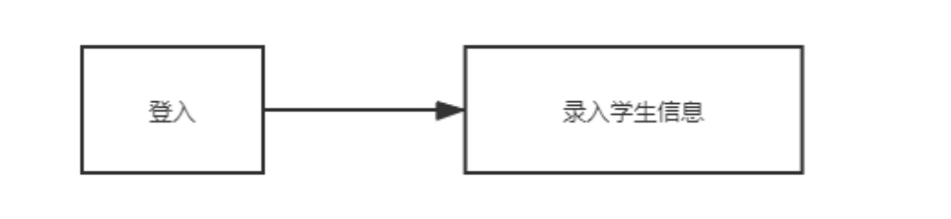
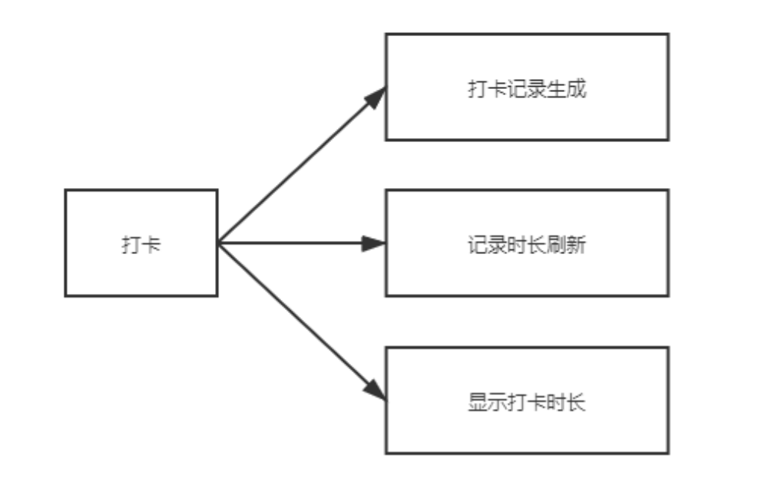
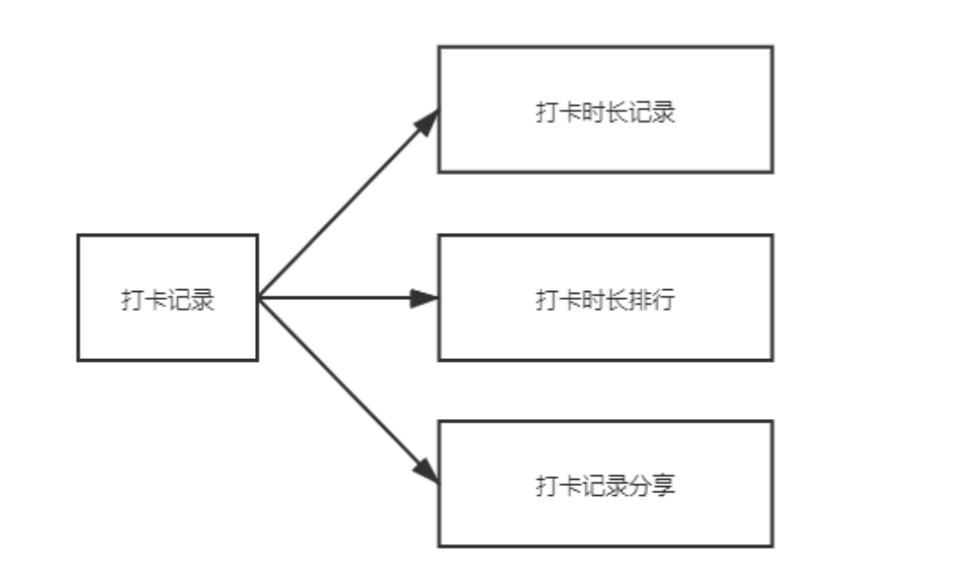
2.2系统总体结构
系统构思图

Slide 5
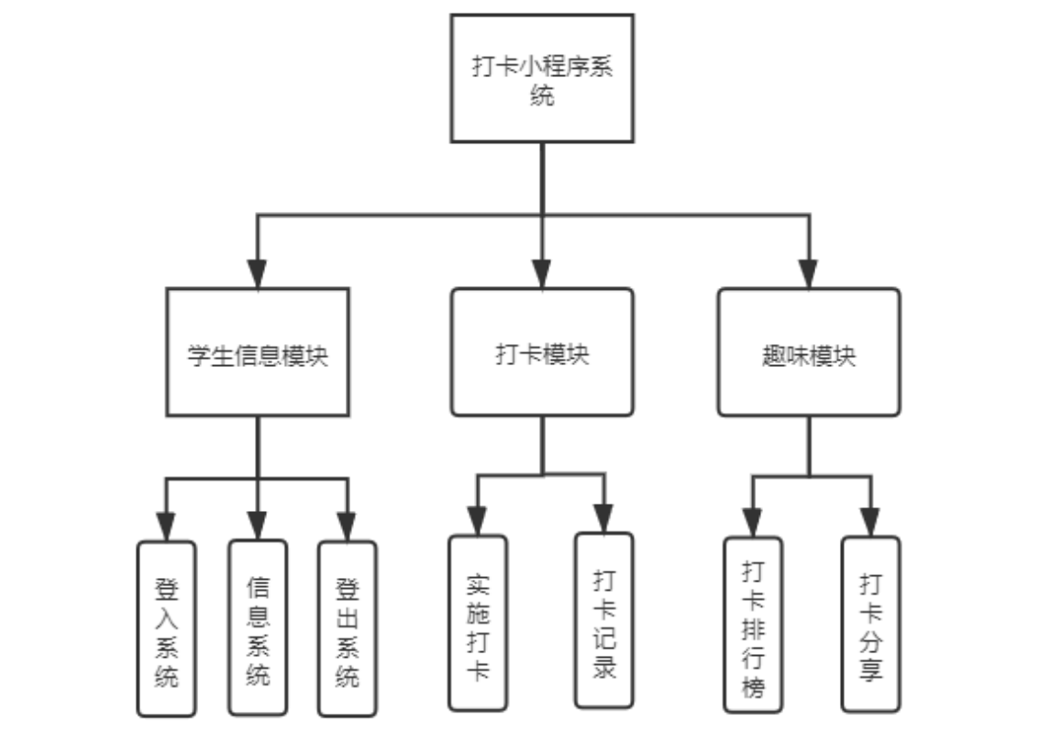
功能模块层次图 分为三个模块，分别是：学生信息模块，打卡模块，趣味模块。

Slide 6
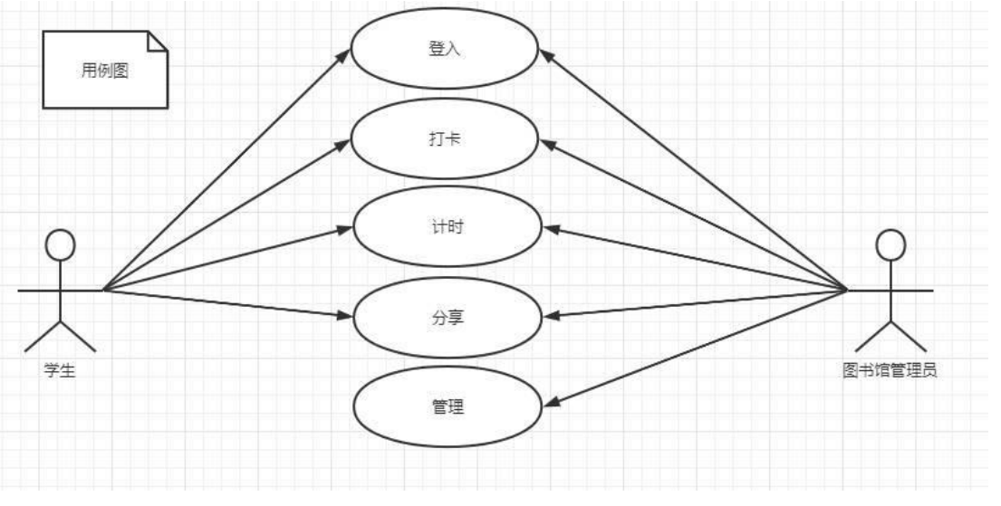
3. UML 设计图 3.1 系统用例图

Slide 7
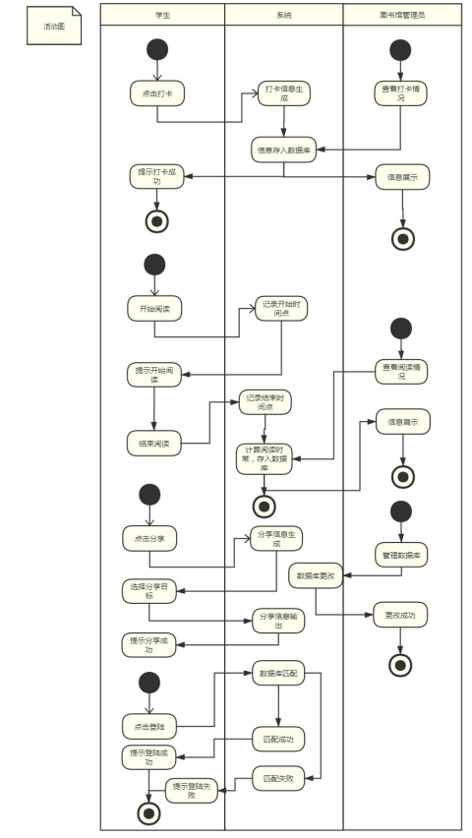
3.2 活动图

Slide 8
3.3 ER 分析+表结构设计
用户【用户 id（学号），打卡次数，打卡时长（单次），打卡总时
长，打卡日期，学生姓名】
登录【用户 id（学号），密码】
注册【用户 id（学号），密码】
排行榜【用户 id（学号），段时间总时长】
打卡信息【用户 id（学号），打卡时长，打卡次数，打卡日期】
个人信息【用户 id（学号），学生姓名】

Slide 9
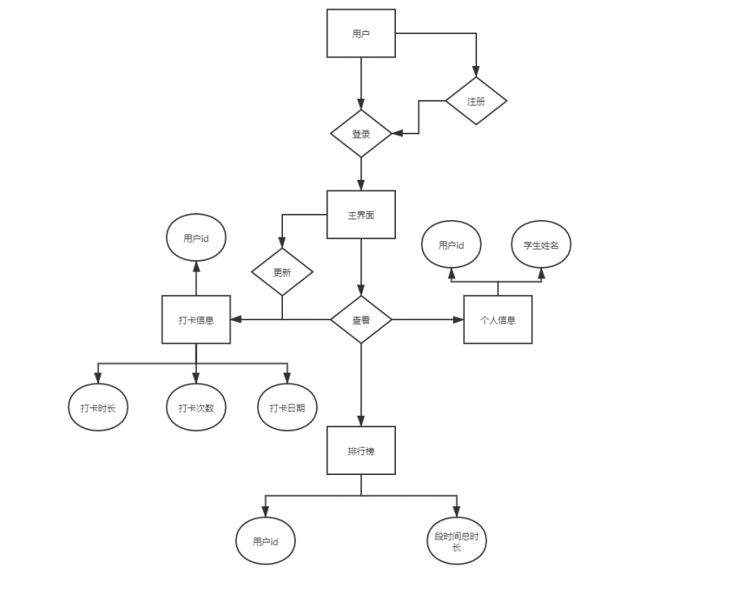

Slide 10

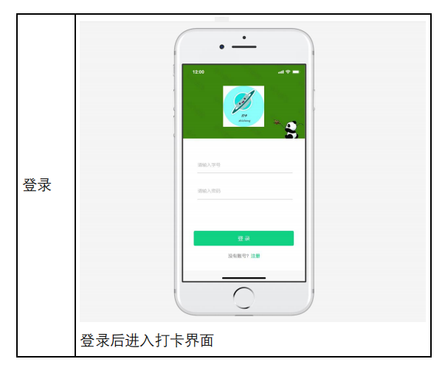
4. 系统功能设计
4.1 基本功能

Slide 11

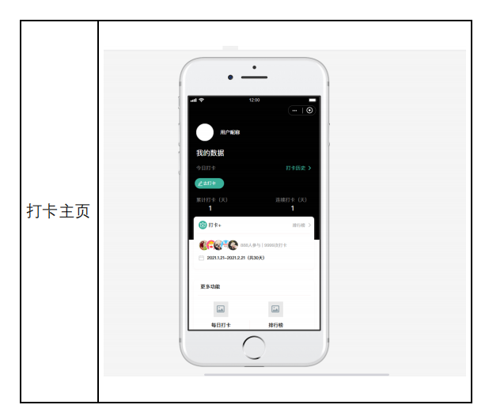

Slide 12
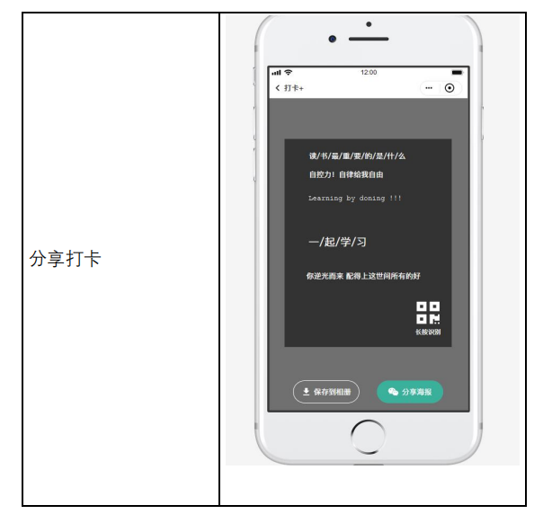

Slide 13
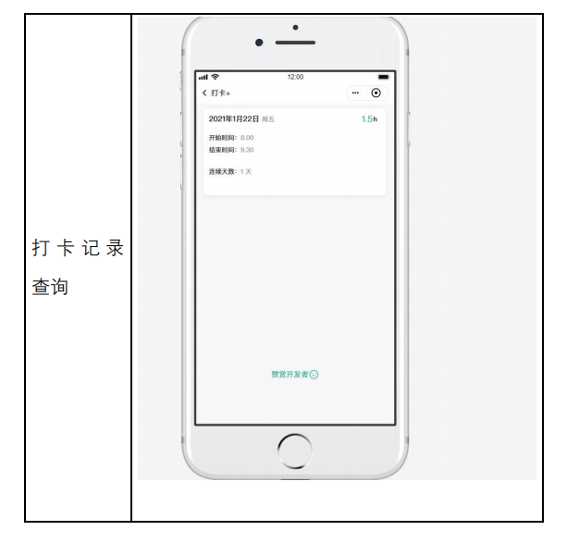

Slide 14
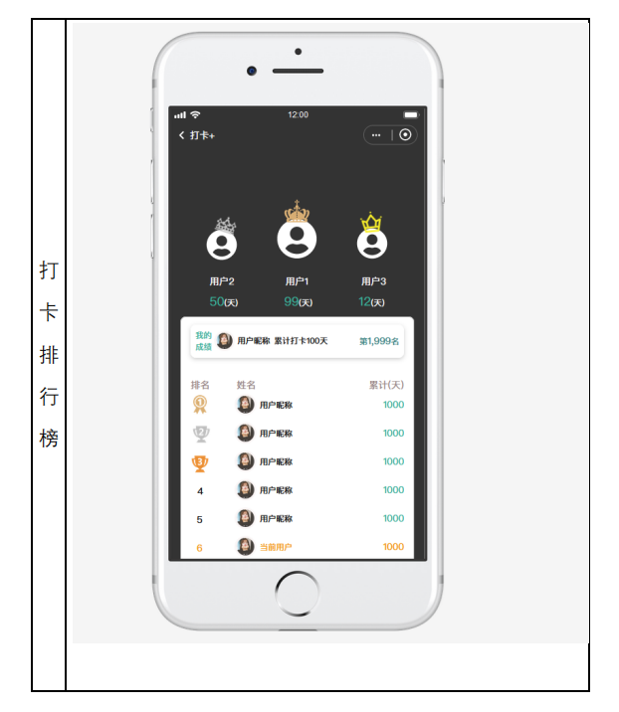

Slide 15
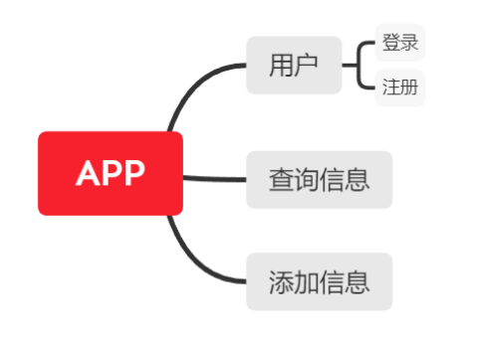
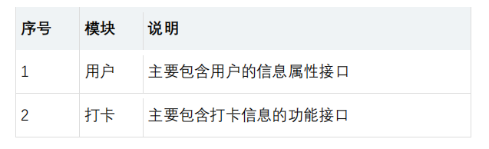
4.2 接口设计--打卡系统
接口清单

Slide 16
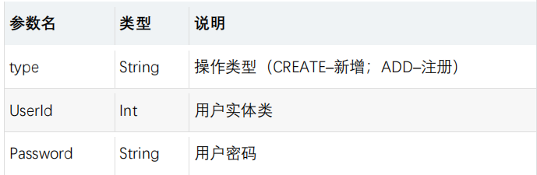
一、用户模块
1.用户登录/注册
1）功能说明
登录
2）接口说明
请求方式：GET/POST
请求地址：接口地址
请求参数： User
3）请求参数
User：用户对象

Slide 17
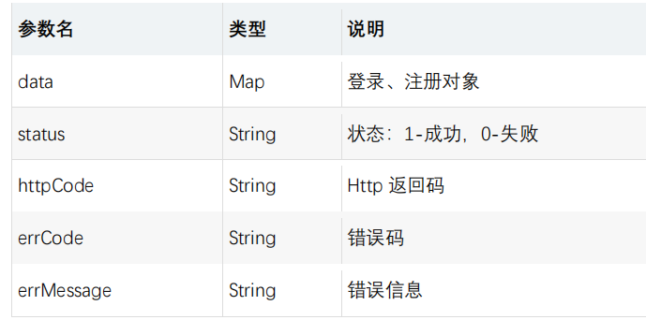
4）响应参数

Slide 18
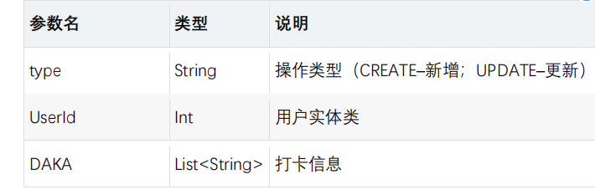
二、打卡信息模块
1）功能说明
添加打卡信息、查询打卡信息
2）接口说明
请求方式：GET/POST
请求地址：接口地址
请求参数： User
3）请求参数
User：用户对象

Slide 19
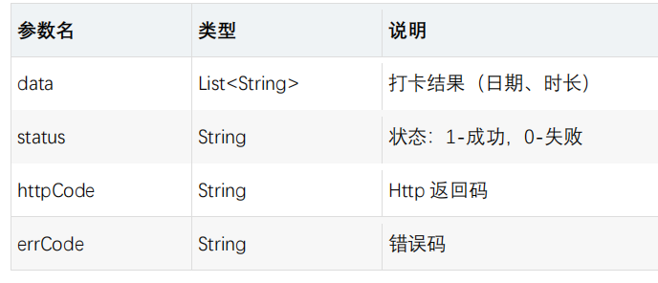
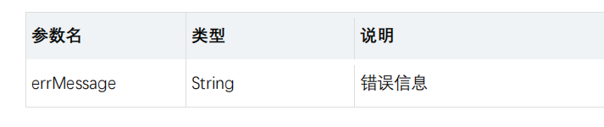
4）响应参数

Slide 20
5. 系统安全和权限设计
系统安全
1. 同一时间只可有一个 IP 登录
2. 一个学号绑定一个用户
3. 用户只能凭借学号注册、
4. 用户默认密码为身份证后六位
5. 用户忘记密码只可找管理员初始化
用户权限设计
1. 客户端：为用户提供和其权限相关的用户界面，仅出现和其权
限相符的菜单、操作按钮
2. 服务端：可对 URL 程序资源和业务服务类方法的调用进行访
问控制

Slide 21
END
T333队

